Slide 1
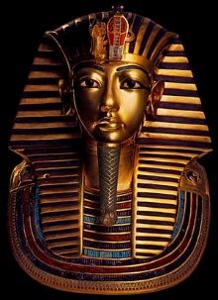
100 ГОДИНА ОД ОТКРИЋА ТУТАНКАМОНОВЕ ГРОБНИЦЕ
ОСНОВНА ШКОЛА „Змај Јова Јовановић“
УЧЕСНИЦИ У ПРОЈЕКТУ
УЧЕНИЦИ ОДЕЉЕЊА VII5
Емилија Џуфоски
Ана Радовић
Миа Милић
Софија Ђокић
Софија Јанковски
НАСТАВНИЦИ
Јасмина Премовић
Андреја Вујичић

